Slide 1
数字信号处理
邓振淼
中山大学电子与通信工程学院
2019-8-28
Notes:
1
1

Slide 2
时域离散信号和系统的频域分析
引言
时域离散信号的傅里叶变换定义及性质
周期序列的离散傅里叶级数及傅里叶变换表示式
时域离散信号的傅里叶变换与模拟信号傅里叶变换之间的关系
序列的Z变换
利用Z变换分析信号和系统的频响特性

Slide 3
引言
模拟系统
离散系统
时域：连续变量时间
系统：微分方程
频率域：傅里叶变换
拉普拉斯变换
时域：时域离散序列
系统：差分方程
频率域：傅里叶变换
Z变换

Slide 4
时域离散信号和系统的频域分析
引言
时域离散信号的傅里叶变换定义及性质
周期序列的离散傅里叶级数及傅里叶变换表示式
时域离散信号的傅里叶变换与模拟信号傅里叶变换之间的关系
序列的Z变换
利用Z变换分析信号和系统的频响特性

Slide 5
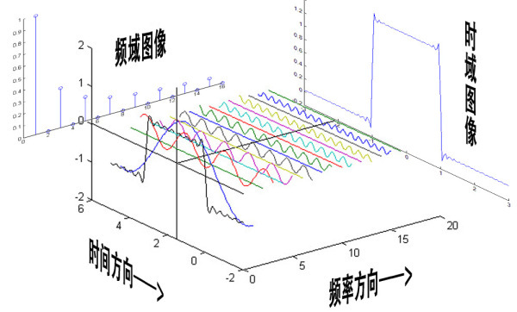
让·巴普蒂斯·约瑟夫·傅立叶
法国数学家和物理学家，因提出傅立叶级数及其在热传播上的应用而闻名
傅立叶变换和傅立叶定律为他而命名
傅立叶也被普遍认为温室效应的发现者
(21 March 1768 – 16 May 1830)
为我们提供了
一个观察信号
的新的视角，
新的工具。

Slide 6
图中的信号有几个信号呢？
上面两个信号有何区别呢？

Slide 7
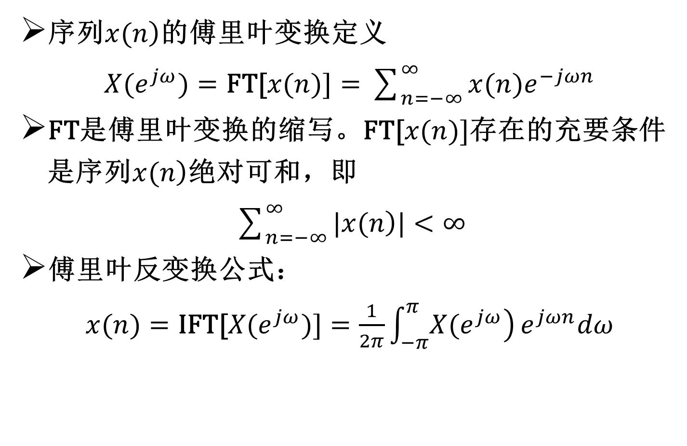
时域离散信号的傅里叶变换
序列$\left.x(n\right)$的傅里叶变换定义
$X(e^{jω})=\text{FT}\text{[}x(n)]=\sum_{n=−∞}^{∞}{x(n)e^{−jωn}}$
$\text{FT}$是傅里叶变换的缩写。$\text{FT}\text{[}x(n)]$存在的充要条件是序列$\left.x(n\right)$绝对可和，即
$\sum_{n=−∞}^{∞}{|\left.x(n\right)|<∞}$
傅里叶反变换公式：
$x(n)=\text{IFT}\text{[}X(e^{jω})]=\frac{1}{2π}\int_{−π}^{π}{\left.X(e^{jω}\right)}e^{jωn}dω$

Slide 8

时域离散信号傅里叶变换的性质
FT的周期性
$X(e^{jω})=\sum_{n=−∞}^{∞}{x(n)e^{−jωn}}=\sum_{n=−∞}^{∞}{x(n)e^{−j(ω+2πM)n}}$
可见FT是频率$ω$的周期函数，周期为$2π$。
有以下结论：
$ω=0,±2π,±4π,⋯$上频谱相同，表示的是直流分量。
离$ω=0,±2π,±4π,⋯$越远频率越高，最高频率为$ω=π$
DCDemo.m

Slide 9
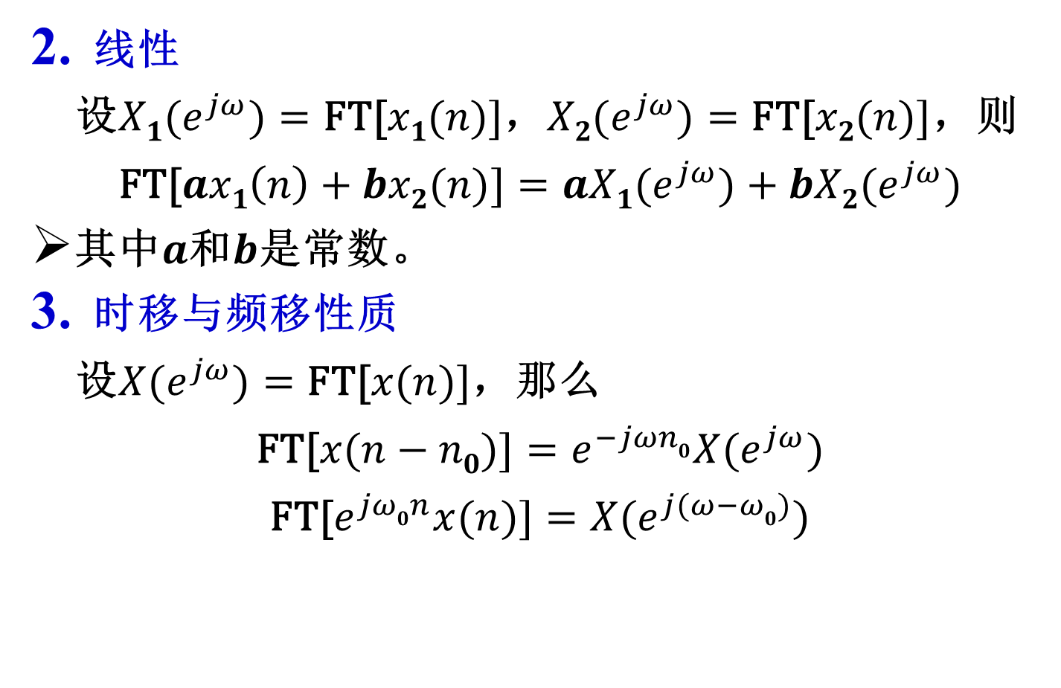
序列傅里叶变换的性质
线性
设$X1(e^{jω})=\text{FT}\text{[}x1(n)]$，$X2(e^{jω})=\text{FT}\text{[}x2(n)]$，则
$$\text{FT}\text{[}ax1\left(n\right)+bx2(n)]=aX1(e^{jω})+bX2(e^{jω})$$
其中$a$和$b$是常数。
时移与频移性质
设$X(e^{jω})=\text{FT}\text{[}x(n)]$，那么
$$\text{FT}\text{[}x(n−n0)]=e^{−jωn0}X(e^{jω})$$
$$\text{FT}\text{[}e^{jω0n}x(n)]=X(e^{j(ω−ω0)})$$

Slide 10
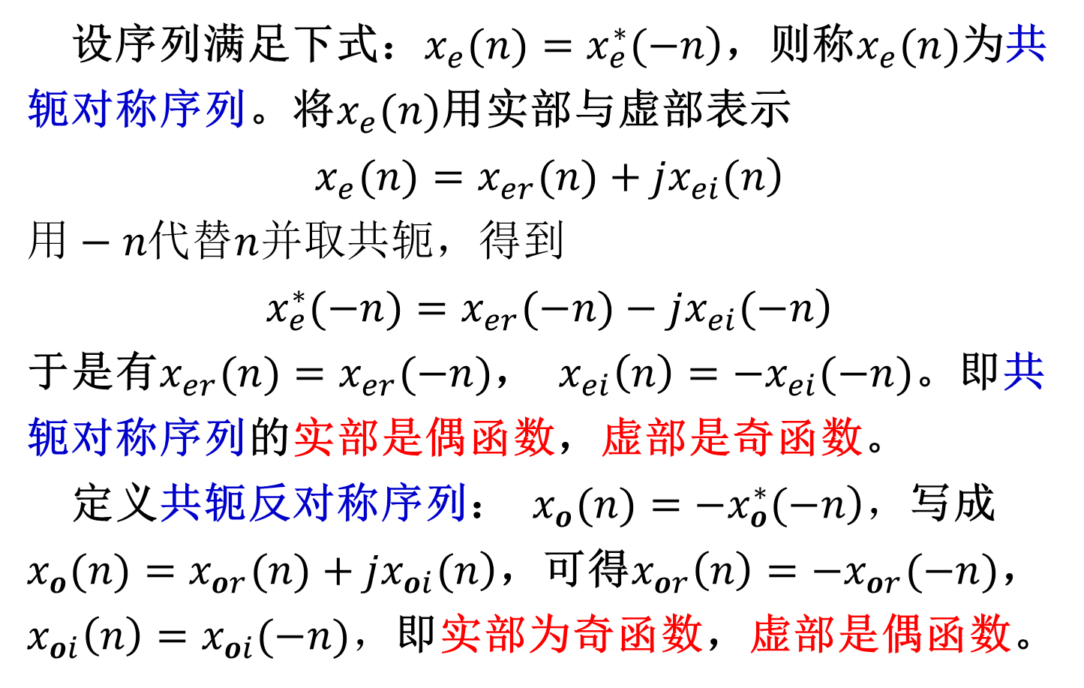
共轭对称序列与共轭反对称序列
设序列满足下式：$\left.x_{e}(n)=x_{e}^{∗}(−n\right)$，则称$x_{e}(n)$为共轭对称序列。将$x_{e}(n)$用实部与虚部表示
$$\left.x_{e}(n)=x_{er}(n)+jx_{ei}(n\right)$$
$$用−n代替n并取共轭，得到$$
$$\left.x_{e}^{∗}(−n)=x_{er}(−n)−jx_{ei}(−n\right)$$
于是有$x_{er}(n)=x_{er}(−n)$， $x_{ei}\left(n\right)=−x_{ei}(−n)$。即共轭对称序列的实部是偶函数，虚部是奇函数。
定义共轭反对称序列： $\left.x_{o}(n)={−x}_{o}^{∗}(−n\right)，$写成$\left.x_{o}(n)=x_{or}(n)+jx_{oi}(n\right)$，可得$x_{or}\left(n\right)=−x_{or}(−n)$， $x_{oi}\left(n\right)=x_{oi}(−n)，$即实部为奇函数，虚部是偶函数。

Slide 11
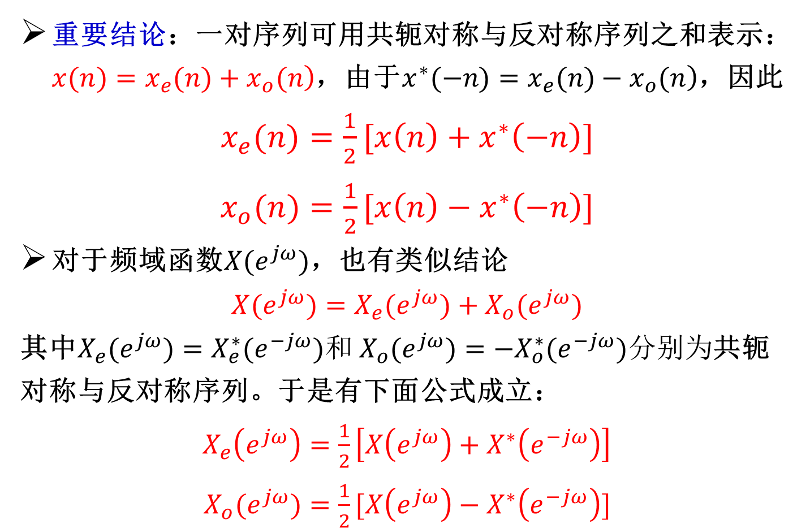
共轭对称序列与共轭反对称序列
重要结论：一对序列可用共轭对称与反对称序列之和表示：$\left.x(n)=x_{e}(n)+x_{o}(n\right)$，由于$\left.x^{∗}(−n)=x_{e}(n)−x_{o}(n\right)$，因此
$x_{e}(n)=\frac{1}{2}[x\left(n\right)+x^{∗}\left(−n\right)]$
$x_{o}(n)=\frac{1}{2}[x\left(n\right)−x^{∗}\left(−n\right)]$
对于频域函数$X(e^{jω})$，也有类似结论
$$X(e^{jω})=X_{e}(e^{jω})+X_{o}(e^{jω})$$
其中$X_{e}(e^{jω})=X_{e}^{∗}(e^{−jω})和 X_{o}(e^{jω})=−X_{o}^{∗}(e^{−jω})分别为$共轭对称与反对称序列。于是有下面公式成立：
$X_{e}\left(e^{jω}\right)=\frac{1}{2}\left[X\left(e^{jω}\right)+X^{∗}\left(e^{−jω}\right)\right]$
$X_{o}(e^{jω})=\frac{1}{2}[X\left(e^{jω}\right)−X^{∗}\left(e^{−jω}\right)]$

Slide 12
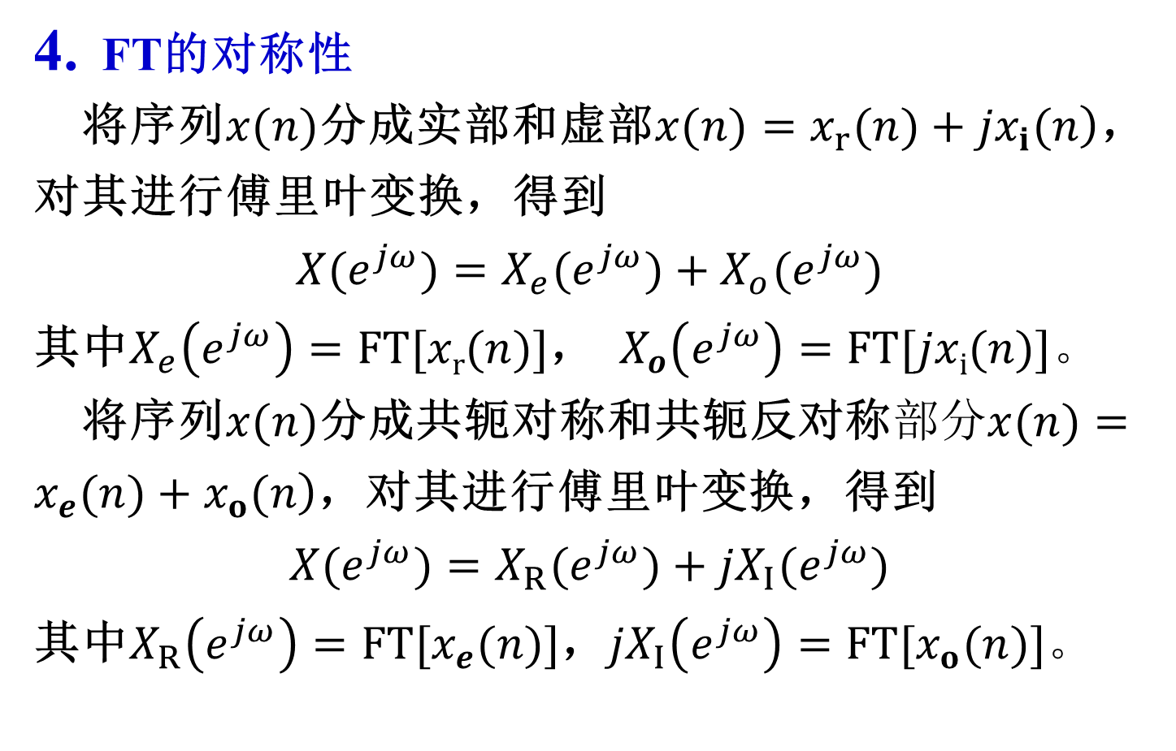
序列傅里叶变换的性质
FT的对称性
将序列$x(n)$分成实部和虚部$\left.x(n)=x_{r}(n)+{jx}_{i}(n\right)$，对其进行傅里叶变换，得到
$$X(e^{jω})=X_{e}(e^{jω})+X_{o}(e^{jω})$$
其中$X_{e}\left(e^{jω}\right)=FT[xr(n)]$， $X_{o}\left(e^{jω}\right)=FT[jxi(n)]$。
将序列$x(n)$分成共轭对称和共轭反对称$\left.部分x(n)=x_{e}(n)+x_{o}(n\right)$，对其进行傅里叶变换，得到
$$X(e^{jω})=X_{R}(e^{jω})+{jX}_{I}(e^{jω})$$
其中$X_{R}\left(e^{jω}\right)=FT[x_{e}(n)]$，${jX}_{I}\left(e^{jω}\right)=FT[x_{o}(n)]$。

Slide 13
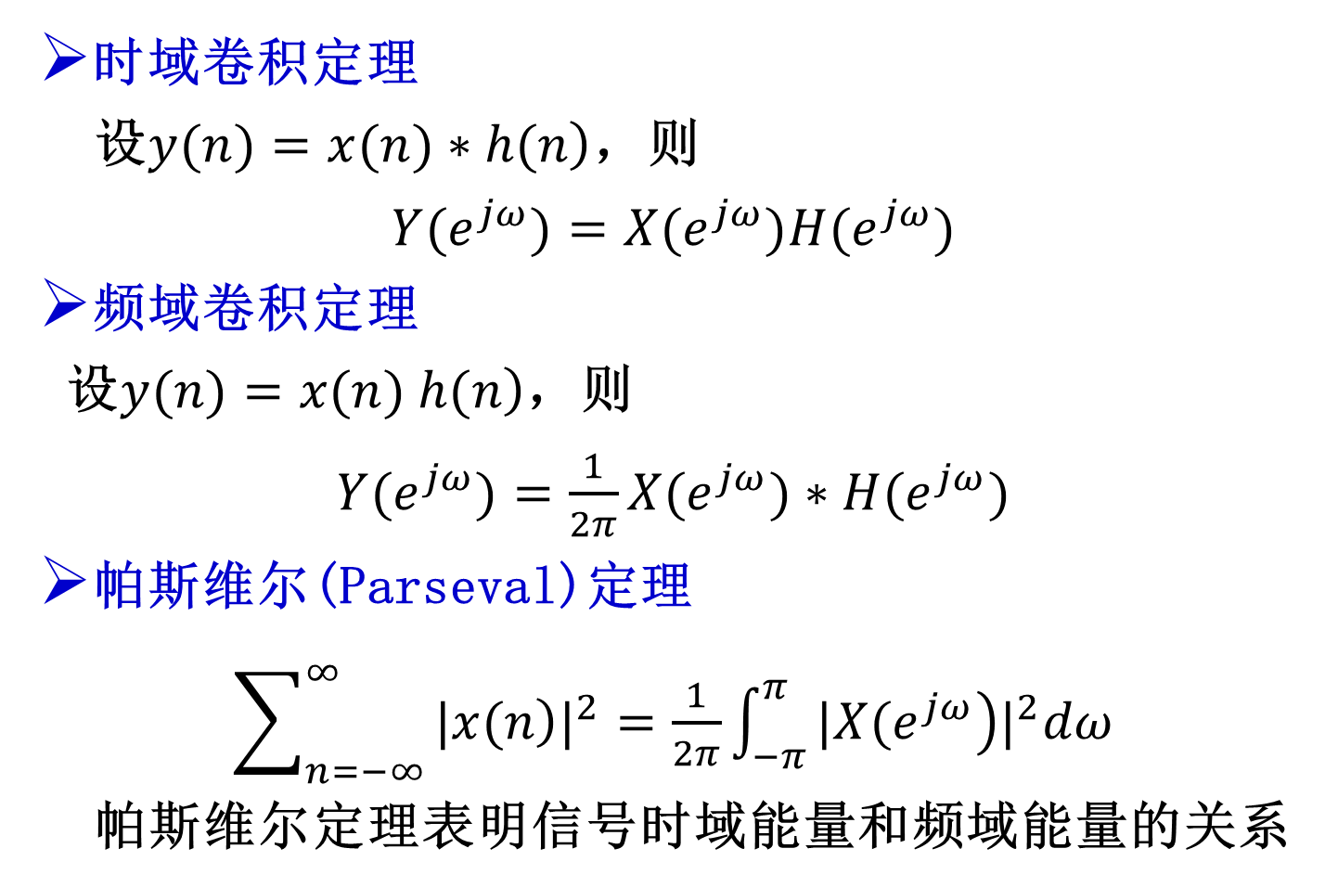
序列傅里叶变换的性质
时域卷积定理
设$\left.y(n)=x(n)∗h(n\right)$，则
$$Y(e^{jω})=X(e^{jω})H(e^{jω})$$
频域卷积定理
设$\left.y(n)=x(n) h(n\right)$，则
$Y(e^{jω})=\frac{1}{2π}X(e^{jω})∗H(e^{jω})$
帕斯维尔(Parseval)定理
$\sum_{n=−∞}^{∞}{{|\left.x(n\right)|}^{2}=\frac{1}{2π}\int_{−π}^{π}{{|\left.X(e^{jω}\right)|}^{2}dω}}$
帕斯维尔定理表明信号时域能量和频域能量的关系
频域总能量
时域总能量

Slide 14
序列傅里叶变换的性质

Slide 15
序列傅里叶变换的性质

Slide 16
举例
例 理想低通滤波器的平方可加性
h_{lp}(n)非因果，非绝对可和，但平方可和（帕塞瓦尔定理）

Slide 17
序列的傅里叶变换
严格说来，理想低通滤波器并不存在(无限项求和)
用有限项表示(逼近)：

Slide 18
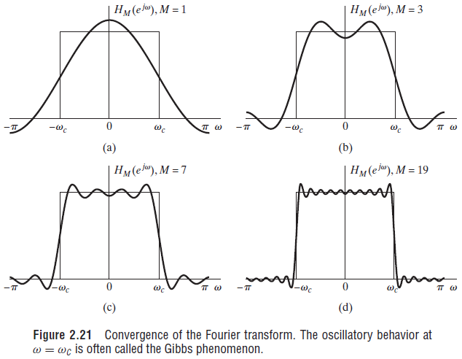
无限逼近理想低通滤波器图示：
吉伯斯效应
吉伯斯现象Gibbs phenomenon（又叫吉布斯效应）： 将具有不连续点的周期函数（如矩形脉冲)进行傅立叶级数展开后，选取有限项进行合成。当选取的项数越多，在所合成的波形中出现的峰起越靠近原信号的不连续点。当选取的项数很大时，该峰起值趋于一个常数，大约等于总跳变值的9%。这种现象称为吉伯斯现象。

Slide 19
作业
1.确定下列序列的离散傅里叶变换

Slide 20
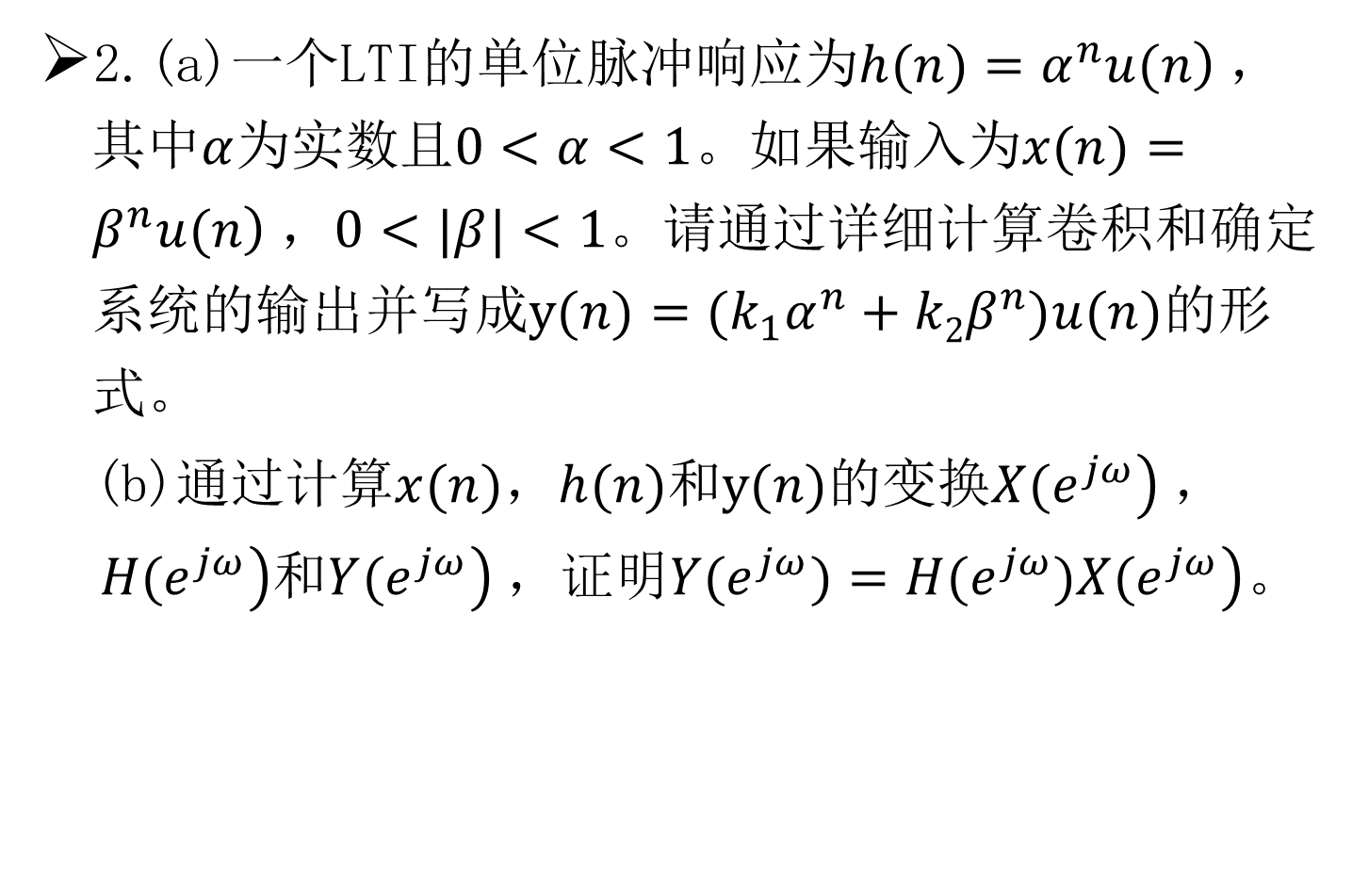
作业
2.(a)一个LTI的单位脉冲响应为$\left.h(n)=α^{n}u(n\right)$，其中$α$为实数且$0<α<1$。如果输入为$\left.x(n)=β^{n}u(n\right)$，$0<|β|<1。$请通过详细计算卷积和确定系统的输出并写成${{y(n)=(k}_{1}α}^{n}+k2β^{n})u(n)的$形式。
(b)通过计算$x(n)$，$h(n)$和$y(n)$的变换$\left.X(e^{jω}\right)$， $\left. H(e^{jω}\right)$和$\left.Y(e^{jω}\right)$，证明$\left.Y(e^{jω})=H(e^{jω})X(e^{jω}\right)$。

Slide 21
谢谢！

